Slide 1
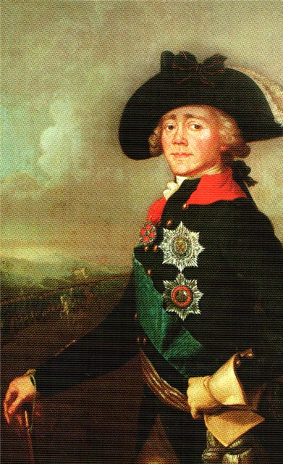
Экономика России в политике Павла I
«Я желаю лучше быть ненавидимым за правое дело , чем любимым за дело неправое».
ПАВЕЛ I
Составил презентацию
Ученик 7 «А» класса
МОУ «СООШ №7»
Назаров Фёдор

Slide 2

Торговля при Павле I
Делами торговли при Павле занималась коммерц-коллегия
Главные предметы деятельности - внешняя и внутренняя торговли, пути сообщения, ведомство по тарифам. Изменения были в основном количественными, а не качественными.
Указ 1:"С самого начала царствования нашего простерли мы внимание на торговлю, ведая, что она есть корень, откуда обилие и богатство произрастают".
Указ 2:"... восхотели мы усугубить в недрах державы нашей важную отрасль сию новыми средствами, к распространению ее служащих".
В интересах торговли: а) поощрение отечественной промышленности;
б) запрет ввоза иностранных товаров: шелковых, бумажных, льняных и пеньковых материй,
стали, соли;
в) для поощрения отечественных фабрикантов выдавались субсидии, привилегии, казенные заказы для
казны и на вольную продажу.
Так было в отношении к суконным и горным заводчикам.
В целях облегчения купцам в платеже пошлин, указом 14 августа 1798 г. велено "в случае недостатка серебряной и золотой монеты, принимать от купцов золотые и серебряные слитки". Губернским властям вообще предписывалось содействовать купцам всеми мерами.
Это привело к расширению отечественной промышленности и увеличению отечественных товаров,
к росту купечества.

Slide 3
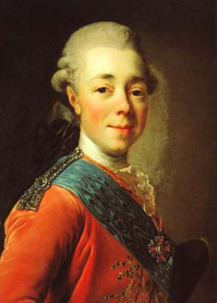
Торговые отношения с зарубежными странами
Указ от 23 октября 1800 года о запрете ввоза английских товаров и вывозе русского сырья в Англию - разрыв отношений с Англией.
Указ о запрете вывоза российских товаров в Пруссию 11 марта 1801 г.(последний
день жизни Павла). В этот день вся страна стала закрытой экономической зоной.
Возобновление торговли с Францией.
Попытки завоевания азиатского рынка: Персия, Хива, Бухара, Индия, Китай.
Создание первой российско – американской компании в 1798г.
Так как торговый баланс России резко пошел вниз.
Работа по устройству путей сообщения: сухопутные дороги в Азии, усиление купеческого судоходства и кораблестроения.
Таким образом, власть нанесла торговле непоправимый удар, так как торговый баланс России резко пошел вниз, лишая страну больших денег

Slide 4

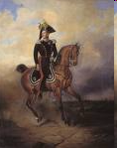
Промышленность Мануфактур - коллегия
Работа мануфактур – коллегии возобновлена указом 19 ноября 1796 года.
Обязанность - содействовать благосостоянию и распространению основных форм промышленности – кустарной и фабричной. Особое внимание – суконным фабрикам, так как
продукция шла целиком на нужды армии. Фабрикантам указом 15 января 1798 года
давали денежные суммы без процентов для открытия суконных фабрик в Оренбургской,
Астраханской, Киевской, Подольской, Волынской губерниях.
Для улучшения промышленности мануфактур – коллегия приняла меры к введению машин на
фабриках.
Эти действия правительства повлекли за собой быстрый рост капиталистической промышленности в 19 веке.
Вот некоторые данные по увеличению фабрик и заводов в России:
Суконные фабрики 151 175
Кожевенные фабрики 848 855
Набойчатые фабрики 50 52
Хрустальные и стеклянные 18 131
Бумажные фабрики 55 109

Slide 5
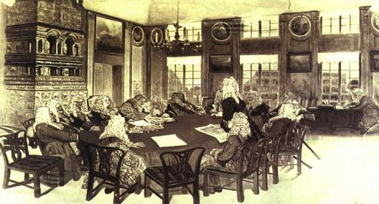
Берг - коллегия
В компетенцию берг – коллегии входил контроль над всеми «горными и монетными делами», а также поиски новых залежей.
Манифест 9 ноября 1800 года упорядочивал заводские работы.
3 ноября 1797 года частным владельцам медных заводов были даны новые льготы:
1 – уменьшение сборов с заводов;
2 - увеличение платы за половинную часть выплавляемой меди, доставляемой заводчиком
в казну на 1,5 рубля за пуд.
Результатом работы берг – коллегии стало получение прибыли в 1798 году на 500 тыс. рублей больше , чем в 1796 .

Slide 6
Финансы
Политика Павла в области финансов – доходы государства принадлежат государству, а не
государю лично, но бюджет ежегодно вырастал и превысил даже уровень Екатерининских.
Внешний долг государства увеличивался. Внутренние займы росли и коснулись уже части
Дворянского банка, Казначейства и опекунских советов. Продолжается выпуск ассигнаций, достигший 14 млн.рублей прибавки за каждый год правления Павла.
4 декабря 1796 года учреждено Государственное казначейство. Его обязанности - составление смет государственных расходов и доходов.
18 декабря 1797 года создан «Банк вспомогательный для дворянства». С 1 марта 1798 года
Банк в несколько месяцев раздал на 500 млн. рублей билетов. Для государства это предприятие имело гибельные последствия - курс рубля упал до 24 пенсов с 30 – 31 пенса и
упал бы до 15 пенсов, если бы банк не закрыли . Банк успели закрыть.
В подведение итогов финансовой политики Павла можно с достаточной определенностью заявить, что она была во многом гибельной для России. Не имея представления о финансах, император втянул государство во многие рискованные операции, которые привели казну страны к банкротству.

